Slide 1

市场逐渐反弹
主讲老师
陈灼基
课程日期
2025.09
执业编号
投顾从业：A1120620030004
基金从业编号：P1069558100002
中国·广州

Slide 2
当前的操作思路
1、控盘双突破（智能辅助线、20日、10日、5日均线），走向上的趋势
2、主题猎手战法：结合热点、L2资金等指标

Slide 3
精辟投资格言
当你理解人心，你才理解市场。
你会发现：
大家很兴奋的时候，就是顶部附近
大家很绝望的时候，底部不远
大家都在喊风险的时候，其实风险不大
大家都在喊机会的时候，其实机会最小
行情从来不是 K 线里的秘密，
而是大众情绪的“平均值”。

Slide 4
今日热门消息解读
1、端侧 AI：
据媒体报道，作为首款搭载豆包手机助手的手机产品，努比亚M153目前已在中兴商城售罄，二手平台则溢价300元到3500元不等。豆包手机助手是以豆包APP为基础，与手机厂商在操作系统层面合作开发的AI助手软件。日前，字节跳动旗下豆包团队发布豆包手机助手技术预览版。
2、锂电池：
有报道称，磷酸铁锂行业正在发生一场集体提价行动。对此，记者以投资者身份致电龙蟠科技时，接线工作人员确认，近期行业确实有相关涨价的行情，目前公司销售人员也正在和客户积极沟通涨价事由。该工作人员直言，当前磷酸铁锂的原材料价格上涨，磷酸铁锂行业利润空间承压，叠加市场需求持续扩大，价格上涨是行业必然趋势。“公司对磷酸铁锂未来价格走势比较乐观”。

Slide 5
今日热门消息解读
3、医药：
12月2日，中国药品价格登记系统在北京正式上线运行。记者获悉，这是国家医保局首次建立独立于省级挂网与医保谈判体系之外的价格登记平台，采取“一地受理、全国共享、全球公开”的模式，旨在为中国创新药提供一个面向全球、权威、规范、透明的市场价格登记场景。随着药登系统启动，中国创新药国际化长期面临的“缺乏可参考的中国市场标价”问题有望被根本性解决。

Slide 6
操作策略
仓位：五成——七成
策略：两个中线个股，两个短线个股
或者，三个中线、吃波段收益，一个短线
剩余资金灵活做T
持续拉升连板股、极致抱团趋势股、低吸高活跃强势股、
潜伏利好消息政策个股、耐心持有优质个股、平铺首板个股

Slide 7
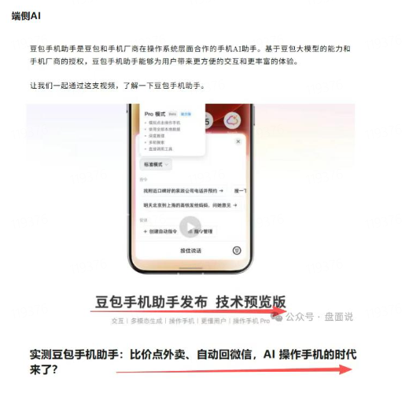
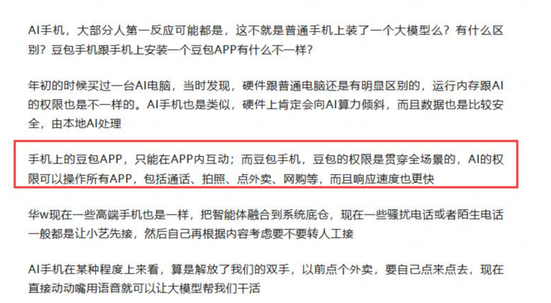
风口——端侧ai

Slide 8
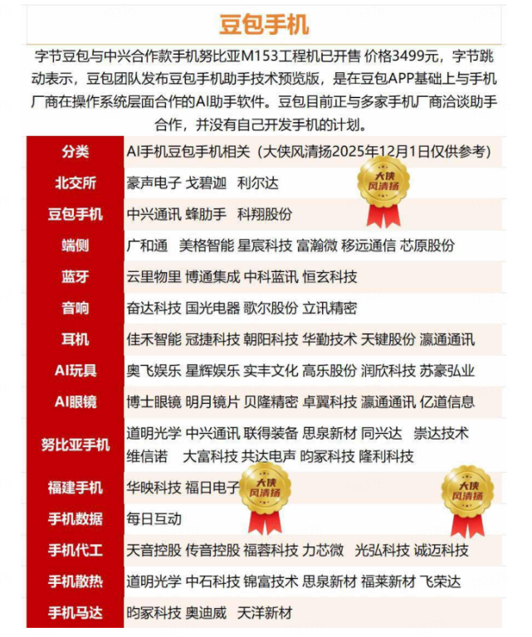
风口——端侧ai

Slide 9
风口狙击——为投资保驾护航
1、周一最强风口：选择当日涨停板个股最多的板块，当日最强的风口
2、周二主题风口：选择当日主题猎手最强的主题，挖掘最强的两个股票
3、周三资金风口：选择当日行业板块，主力净买额第一名或第二名的板块
4、周四逻辑风口：结合当日或近几日逻辑逐渐发酵的风口，博弈周末发酵
四个不同维度的逻辑，每天筛选出强风口、强个股，为投资保驾护航，助力账户长虹
用户收益案例：以上为特定客户、特定时间区间的历史业绩，个别情况不代表普遍现象，个股历史涨幅不预示其未来表现，过往收益亦不代表未来收益承诺。市场有风险，投资需谨慎！
个股案例涨幅回访：以上为特定条件、特定时间区间下的部分案例展示，不代表普遍现象，个股历史涨幅不预示其未来表现，过往收益亦不代表未来收益承诺。市场有风险，投资需谨慎！

Slide 10
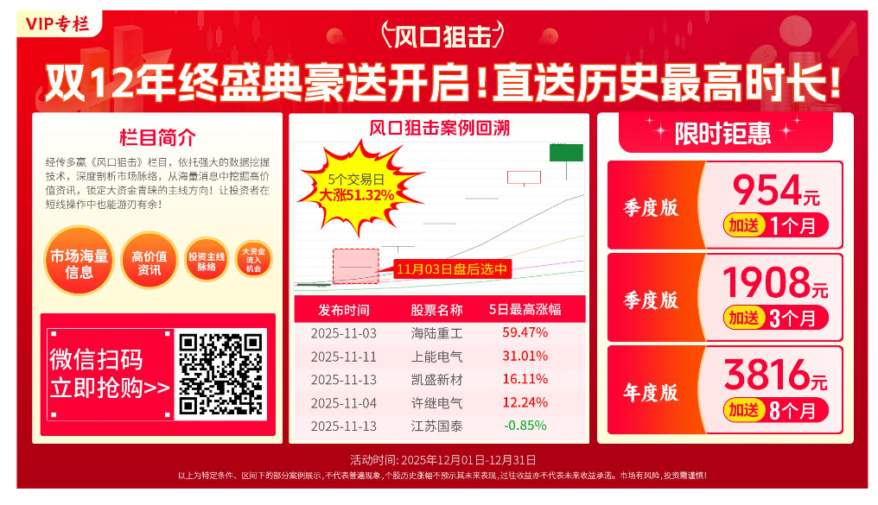
风口狙击

Slide 11
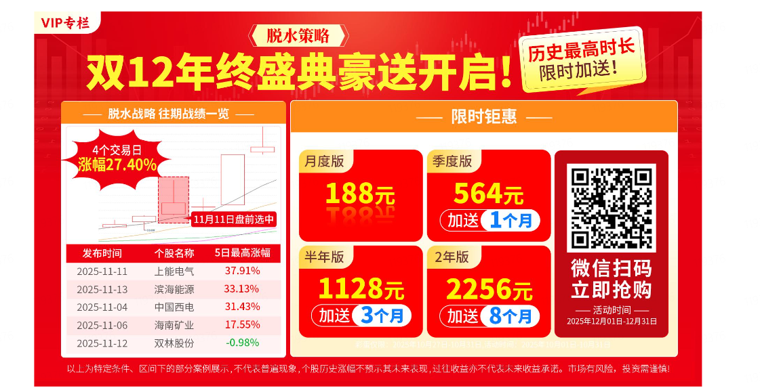
脱水策略

Slide 12
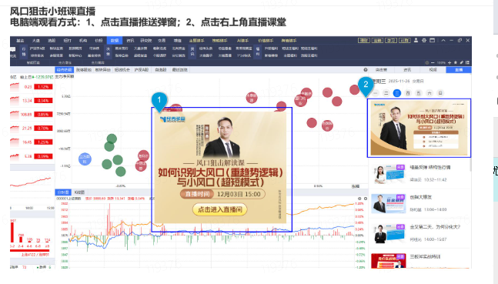
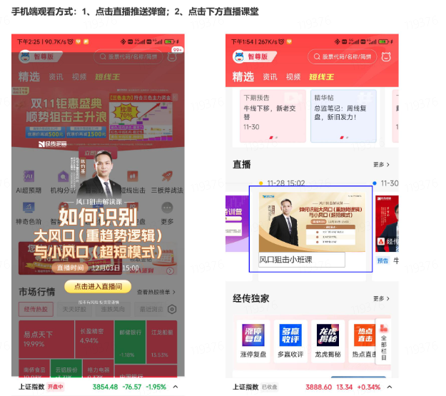
风口小班课观看方法

Slide 13
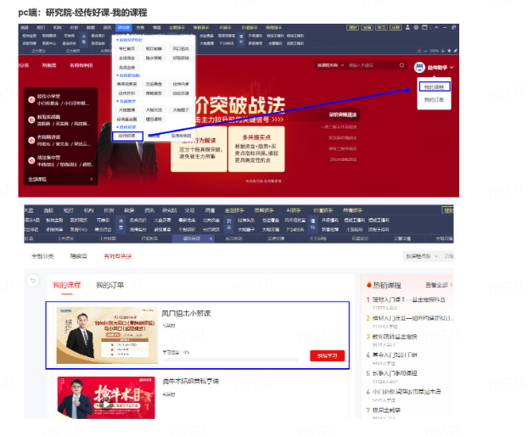
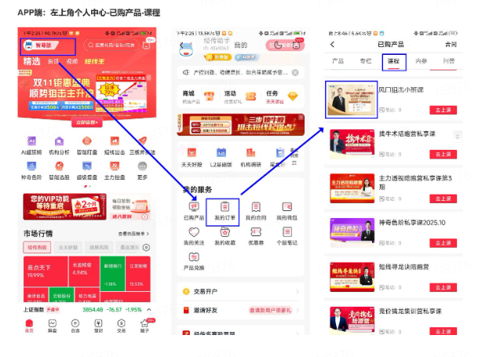
小班课回看方法

Slide 14


Slide 15

第三个“国九条”

Slide 16


Slide 17

经传好课

Slide 18


